Slide 1

语文
（一年级上册）
王慧

Slide 2

我会认
杏 林 休 森
松 桃 桥 机
木

Slide 3

六 一 幼 儿 园
第五食品加工厂
红 星 路 小 学

Slide 4

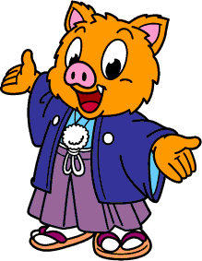
人民医院
儿童电影院
一年级一班

Slide 5
读一读
细心 真心 开心 热心
毛笔 黄花 红叶 森林
群众 奶牛 牛角 新鲜
果园 又说又笑
万众一心

Slide 6
组词语
小（ ） 又（ ）
少（ ） 有（ ）
手（ ） 田（ ）
毛（ ） 电（ ）

Slide 7
一（ ）布 一（ ） 书
一（ ）鸟 一（ ）心
一（ ）白菜一（ ）刀

Slide 8
唱反调
多-- 东-- 细--
明-- 大-- 真--

